Slide 1

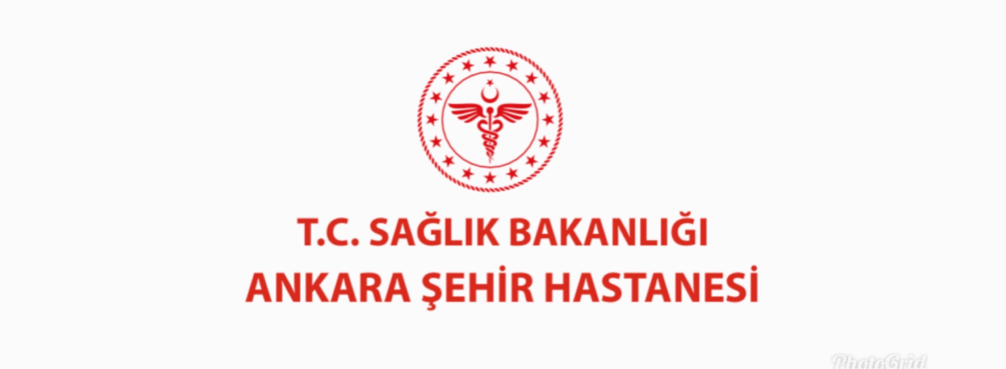
Bilimsel Aktiviteler
Prof Dr Serdar Günaydın
Kalp Damar Cerrahisi Kliniği, Ankara Şehir Hastanesi

Slide 2
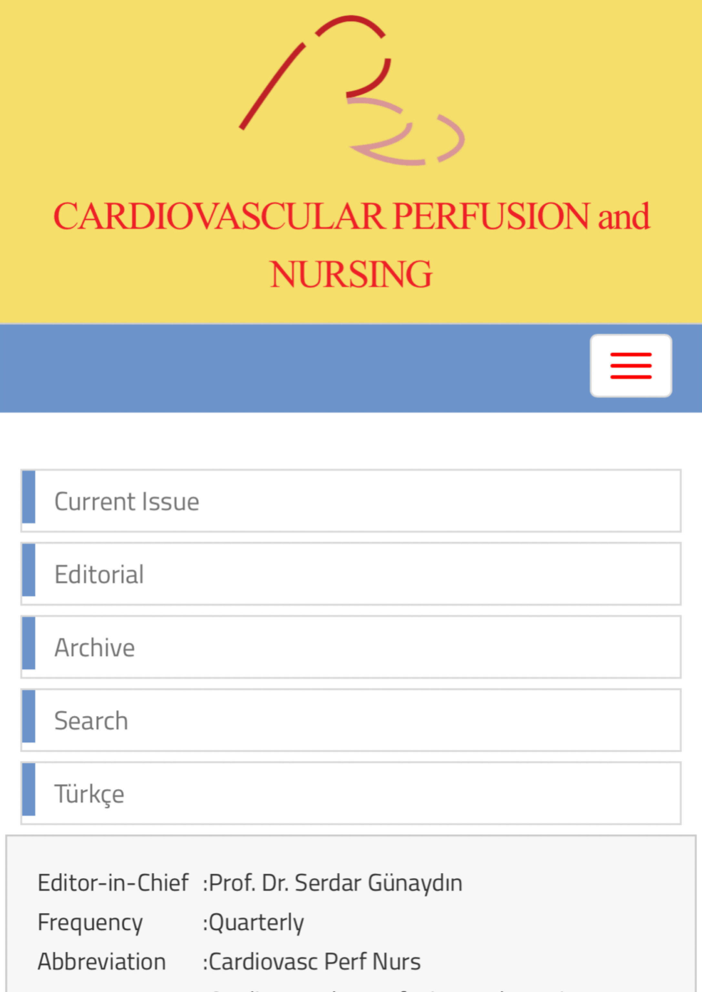
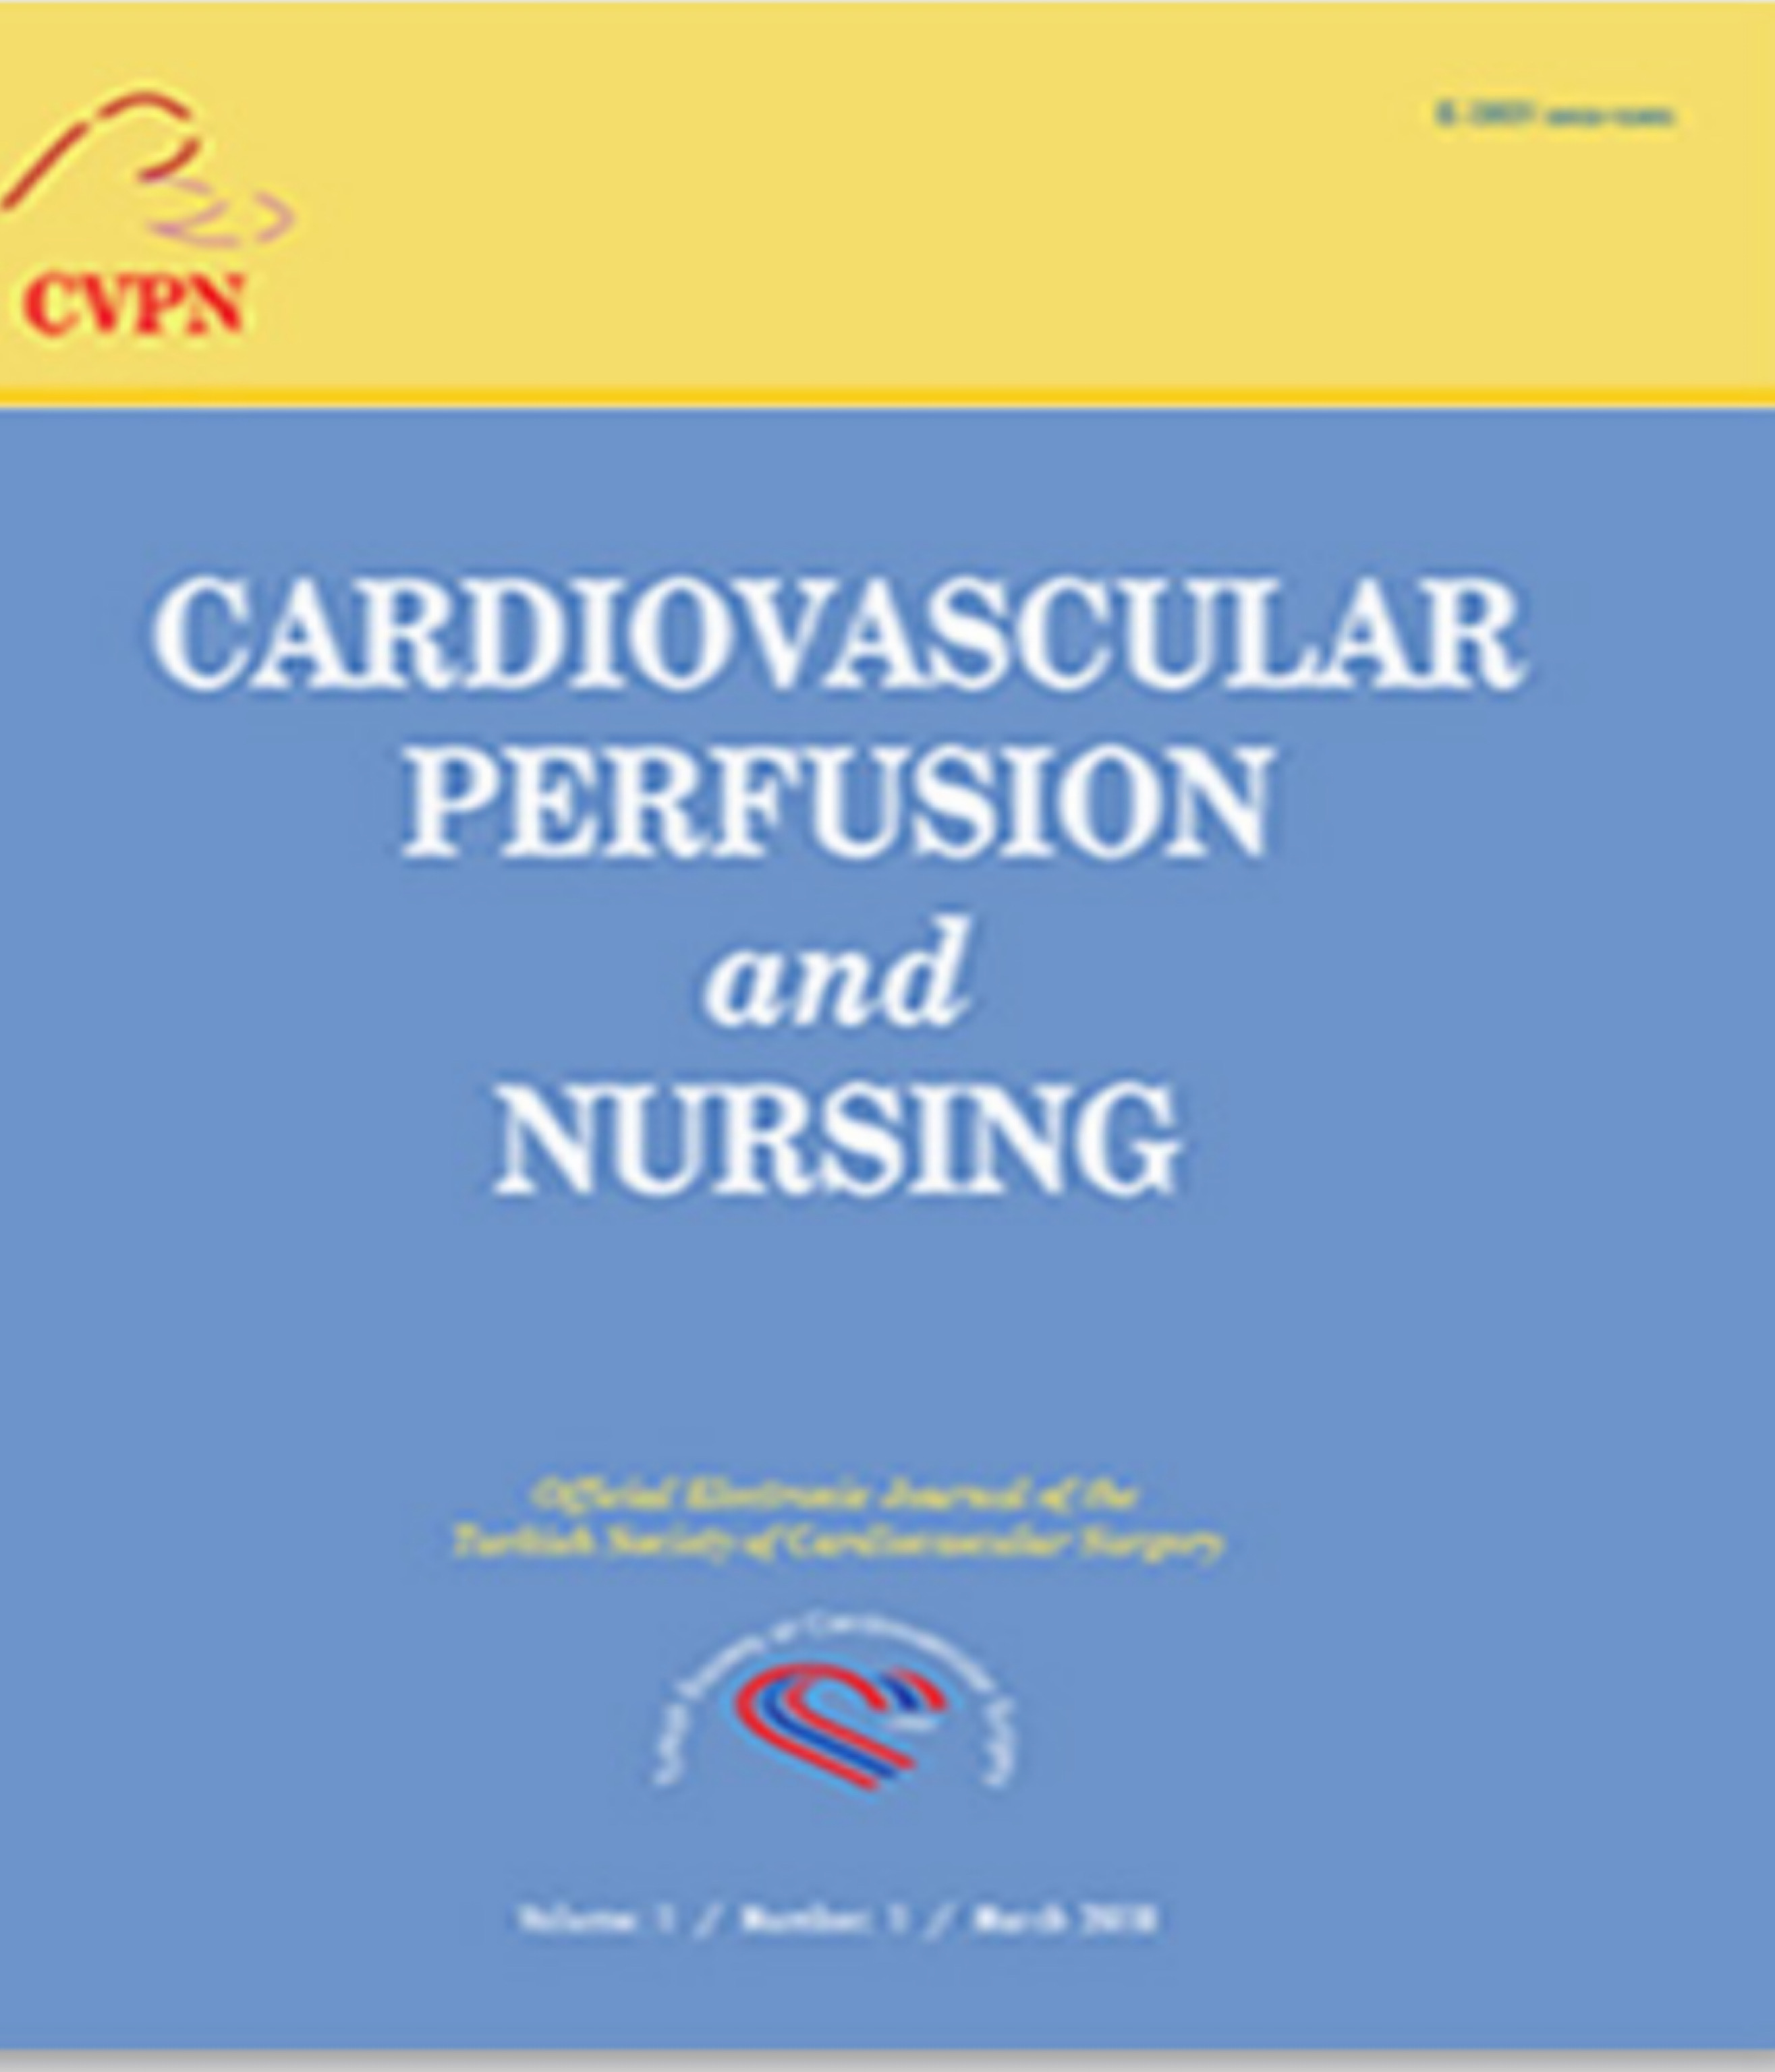

Slide 3
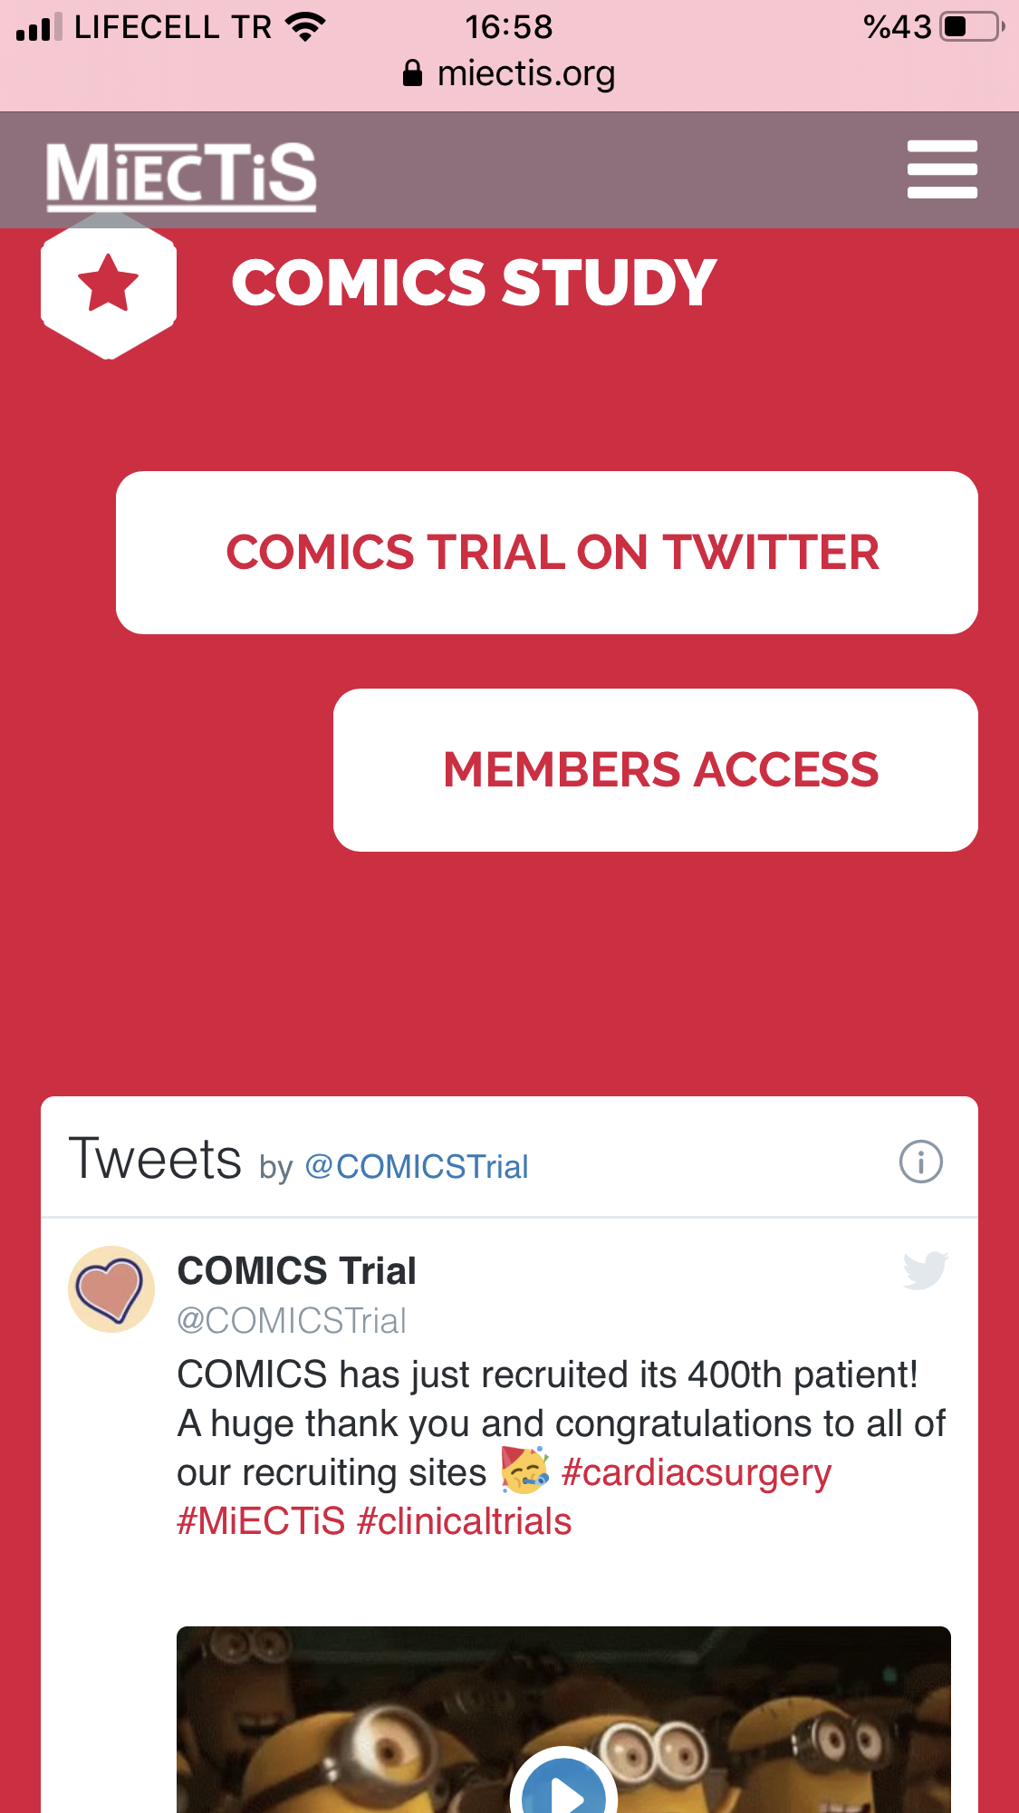
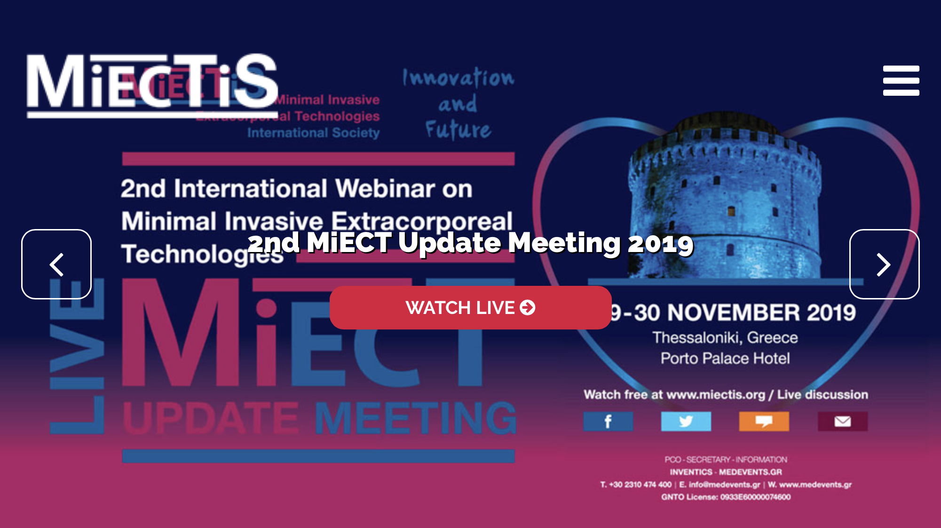
Mini-Devreler / Minimally Invasive Extracorporeal Circulation

